Slide 1
ゲームで学べる プログラミング
早稲田大学 電気・情報生命工学科 井上真郷研究室
2018年8月7日

Slide 2
注意
コンピュータールームでは食べ物を食べたり、飲み物を飲むことはできません
のどがかわいたら大学生のお兄さんお姉さんに声をかけてね
トイレに行きたくなったら大学生のお兄さんお姉さんに声をかけてね

Slide 3
プログラミングってなに？
プログラムとは…？
→コンピュータにやってほしいことを
書いてまとめたもの
このプログラミングは身の回りの色々なところ で使われています‼

Slide 4
どんなふうに「プログラミングをする」の？
「コンピュータのことば」で「～しなさい！」と命令します
命令の種類
☞「～しなさい！」 命令
☞「○○を△回」 同じことをくりかえす
☞「もしも～だったら」 条件
こういう命令の組み合わせを「アルゴリズム」というよ
今日はアルゴリズムを体験してみよう!

Slide 5



「アルゴリズム」ってなに？
同じことをするにもアルゴリズムは1通りじゃない！
(スタートとゴールが同じでもルートはいろいろ！)
たとえば、にんじんを星形に切りたいとき…

Slide 6
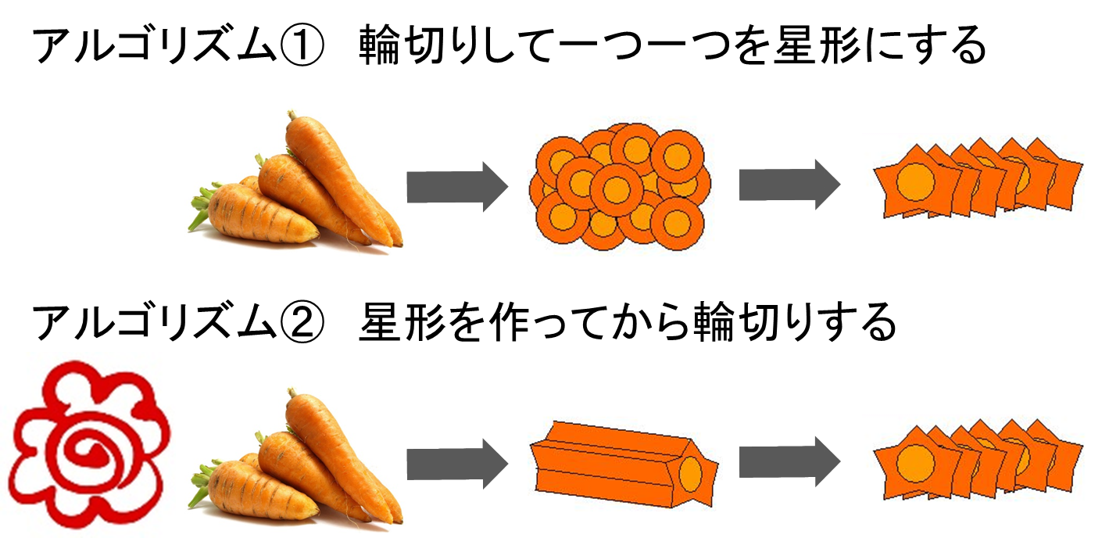
にんじんを切る！！！

Slide 7

今日やること
1.ゲームの遊び方を知ろう
2.ステージごとに「目標」をクリアしよう
3.目標よりもよい「アルゴリズム」がないか考えよう

Slide 8
ゲームを始めよう
プログラミングに使うのは
右のボタンだ！
右のボタンを組み合わせて 命令を作りアリスを動かそう！

Slide 9



ゲームの基本
アリス を迷路から脱出(だっしゅつ)させてあげよう
穴 にはいったらステージクリア！
カベ はとおれないよ！

Slide 10




ゲームの基本
アリスには向きがあるよ

Slide 11
ステージ1

Slide 12


ステージ1
まずはアリスを動かしてみよう
プログラムを決めたら を押そう
前に進む
前に進む

Slide 13
ステージ2

Slide 14



ステージ2
方向を変えよう

Slide 15
ステージ3

Slide 16

ステージ3
「前に進む」をたくさん押すのはたいへんだ…
「 」を使ってみよう
「ずっと」と「ここまで」にはさまれたことを
ずっとやってくれるよ
ずっと
前に進む
ここまで

Slide 17
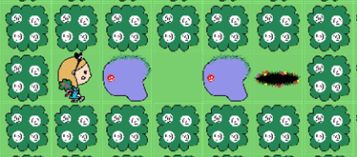
ステージ4

Slide 18



ステージ4
毒の沼(ぬま)を踏むとHPが減ってしまうよ
そのまま進み続けるとHPが0になってしまう！
「 」を途中でしよう
HP2/2 ⇒ HP1/2

Slide 19
ステージ5

Slide 20
ステージ5
「もし」を使ってみよう
左を向きたいのはどんなとき？
左に道があるとき
Stage5の方向転換部分の絵
ずっと
前に進む
もし左が道なら
左をむく
ここまで
ここまで

Slide 21
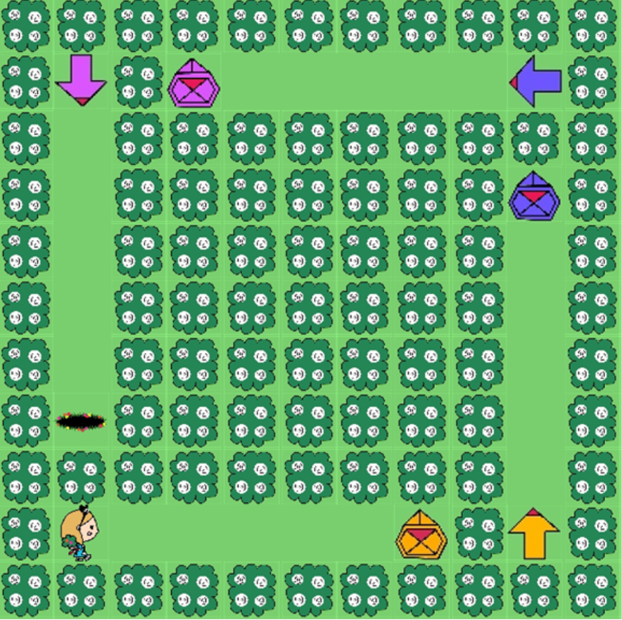
ステージ6

Slide 22


ステージ6
ワープができるよ
同じ色の矢印マスに矢印の方向でワープ！

Slide 23
ステージ7

Slide 24

ステージ7
「もし」を使うとうまくできない
「 」で回数を決めて前に進もう

Slide 25
応用ステージ
ここまで使った「わざ」を使って
この後のステージを解いてみよう！

Slide 26
終わりに
「ゲームで学べるプログラミング」はこれで終わりです
今日はお疲れさまでした
修了証書を受け取ってください
アンケートの記入をおねがいします

